Slide 1


TRƯỜNG TIỂU HỌC ĐOÀN KẾT
CHÀO MỪNG CÁC CON
ĐẾN VỚI TIẾT HỌC
Giáo viên: Hoàng Thị Lộc

Slide 2








Nhạc nền
Notes:
Thầy cô có thể bật/tắt nhạc nền bằng cách nhấp vào biểu tượng Nốt nhạc.
Thầy cô nhấp vào BẮT ĐẦU hoặc nhấp trái chuột để vào phần câu hỏi.

Slide 3










27 + 34 = ?
01
Âm thanh
khi chọn Đúng
61
62
Âm thanh
khi chọn Sai
51
52
Notes:
HD chỉnh sửa: Thầy cô nhập câu hỏi và các đáp án vào các ô (Căn chỉnh size chữ cho phù hợp với độ dài câu hỏi)
Thầy cô nhấp chuột phải hoặc phím -> để hiện câu hỏi và các đáp án
Sau khi HS chọn đáp án, thầy cô nhấp vào PHẦN ĐẤT chứa đáp án đó.
Sau khi ở phần kiểm tra đúng sai, thầy cô nhấp < để trở về câu hỏi.
Sau khi hoàn thành xong câu hỏi, thầy cô nhấp hình > hoặc chuột trái, phím -> để chuyển sang câu hỏi tiếp theo.

Slide 4


19 + 48 = ?
02
Âm thanh
khi chọn Đúng
68
67
Âm thanh
khi chọn Sai
78
77

Slide 5

22 + 48 = ?
03
80
60
70
90

Slide 6




Bài 30: Phép cộng có nhớ trong phạm vi 100 (TIẾP THEO)
Giáo viên: Hoàng Thị Lộc
Notes:
Thiết kế bởi: Hương Thảo: tranthao121004@gmail.com

Slide 7













TIẾT 2

Slide 8

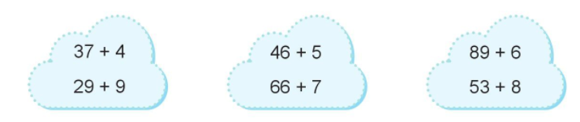
37
4
41
29
9
38
46
5
51
66
7
73
89
6
95
53
8
61
+
+
+
+
+
+

Slide 9

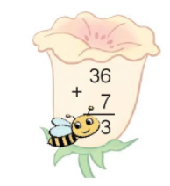
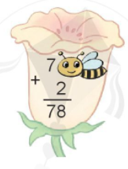
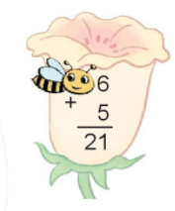
6
1
4

Slide 10

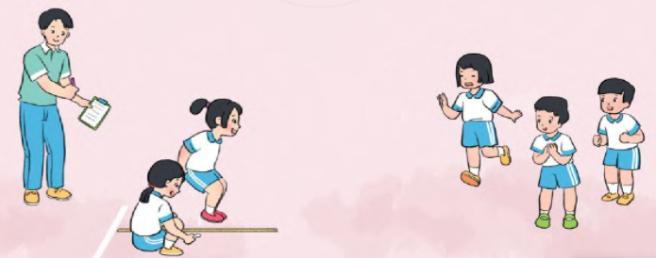
4. Nhi bật xa được 87 cm, Khôi bật xa hơn Nhi 5 cm. Hỏi Khôi bật xa được bao nhiêu xăng-ti-mét?
Khôi bật xa được số xăng-ti-mét là?
87 + 5 = 92 (cm)
Đáp số: 92 cm

Slide 11


Trò chơi
Notes:
11

Slide 12



non
Ong
học
việc

Slide 13


54 + 7 = ?
A. 61
B. 62
C. 63
D. 64

Slide 14
18 + 7 = ?
A. 24
B. 25
C. 35
D. 34

Slide 15
84 + 9 = ?
A. 94
B. 93
C. 83
D. 84

Slide 16








Tạm biệt và hẹn gặp lại
các con vào những tiết học sau!

